Slide 1
Phong Illumination Model
Maximilian Roth
Computer Science Department
University of Freiburg
Albert-Ludwigs-University of Freiburg

Slide 2
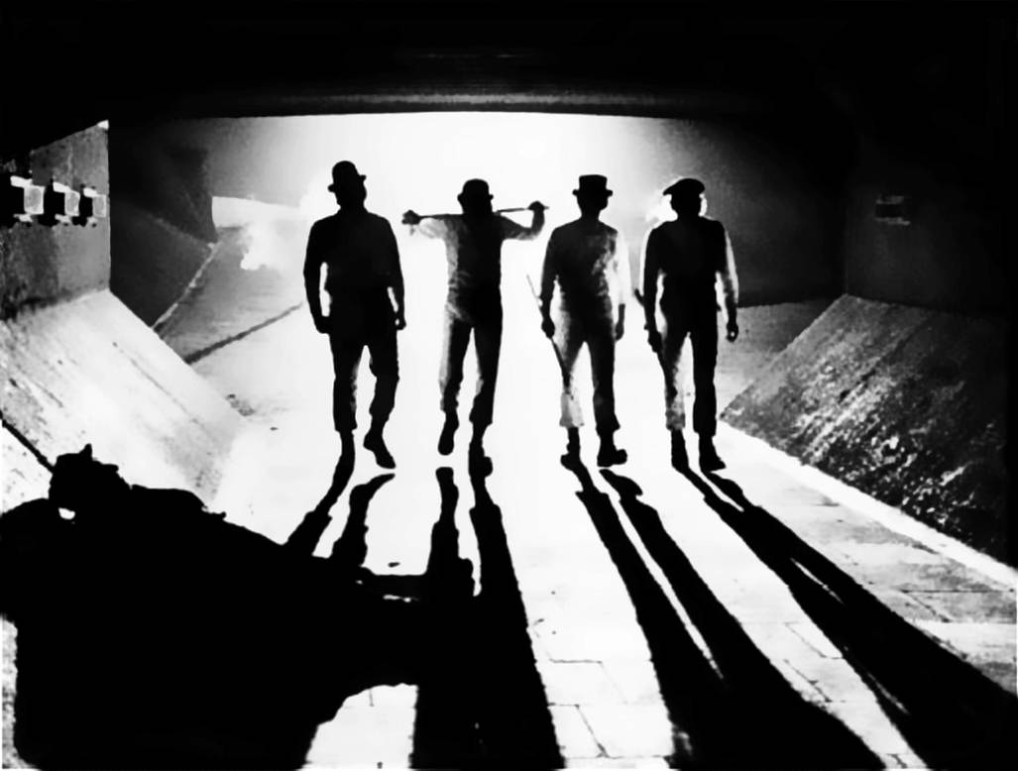
Beleuchtung Ist Wichtig...
(1)

Slide 3
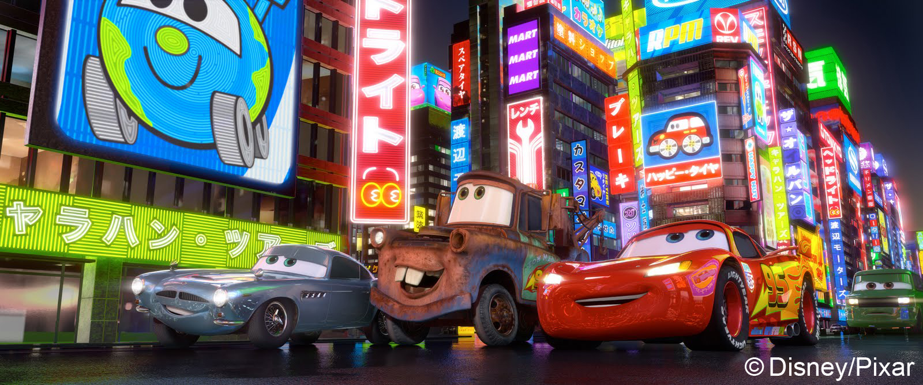
...Auch Für Modellierte Szenen
(2)

Slide 4
Outline
Was ist ein Beleuchtungsmodell
Wieso ist es so wichtig
Formelübersicht
Was ist Farbe
Reflektionstypen
Phong Illumination
Blinn-Phong Modell

Slide 5
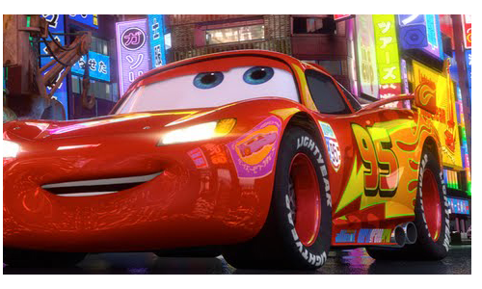

Was Ist Farbe In Einem Bild
Farbe ist reflektiertes Licht
Als RGB – Vektor angegeben
Aufteilung in Rot, Grün & Blau
Werte von 0 – 255 für jede Farbe
R G B
180
33
13
(7)
(2)

Slide 6

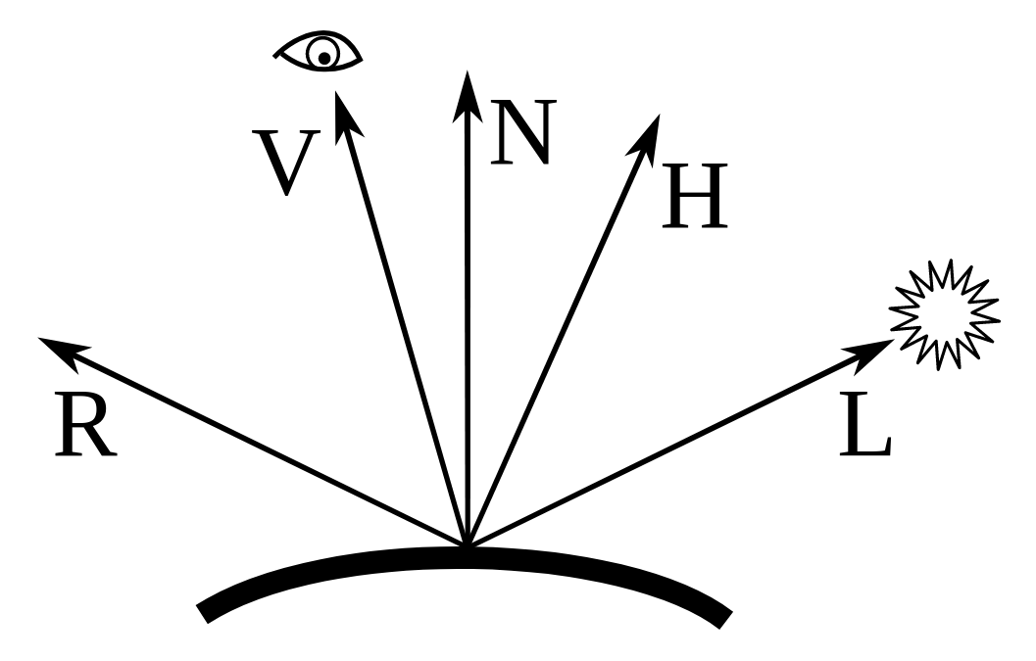
Ein Kurzes
(3)
I: Lichtintensität (als RGB-Wert)
L: Vektor von Punkt zur Lichtquelle
R: Reflektionsrichtung
V: Point of View
N: Oberflächennormale
H: Winkelhalbierende zwischen L & V
k: Diverse Materialkonstanten (RGB-Wert)
(Eigenschaften des Materials)
(4)

Slide 7
Eine Kurze Mathematik
x + y: RGB-Addition
x * y: RGB-Multiplikation
x * c: RGB * Konstante
<x , y>: Skalarprodukt
Standard

Slide 8




Reflektionstypen Auf Objekten
Ambiente- / Umgebungreflektion: | Diffuse / Matte Reflektion: | Spekulare- / Glanzreflektion: | Alle gemeinsam:
Überall gleich | Abhängig vom Ort der Lichtquelle | Abhängig von Position der Lichtquelle und des Betrachters | Abhängig von Position der Lichtquelle und des Betrachters

Slide 9
Ambiente / Umgebungsreflektion
Wird von der Umgebung
reflektiert
Ist an jedem Ort gleich
(nehmen wir zumindest an)
Berechnung ein Material:
I_{ambient/a} ist die Intensität des Lichtes
k_{ambient} die ambiente Materialkonstante
(wie reflektiert das Material das Umgebungslicht)

Slide 10
Beispiel Für Ambiente Reflektion
(2)

Slide 11
Diffuse / Matte Reflektion
Von einer Quelle ausgestrahlt
Je nach Material anders reflektiert
Berechnung für einen Punkt:
N ist die Oberflächennormale an dem Punkt
L ist der Vektor vom Punkt zur Lichtquelle

Slide 12
Beispiel Für Diffuse Reflektion
(2)

Slide 13
Spekulare- / Glanzreflektion
Von einer Quelle ausgestrahlt
Je nach Material anders reflektiert
Je nach Viewpoint anders
Berechnung für einen Punkt:
R ist der Vektor des vom Punkt reflektierten Lichts
V ist der Vektor vom Punkt zum Viewpoint
n ist die Rauigkeit des Materials (kleines n → rau)

Slide 14
Beispiel Für Spekulare Reflektion
(2)

Slide 15
Phong Illumination Model
Die Berechnung an einem Punkt:
Für die letzte Umformung müssen L,N,R und V normalisiert sein
Gibt es mehrere Lichtquellen wird dies für jede einzeln berechnet.

Slide 16
Und Alle Gemeinsam:
(2)
Wurde vermutlich nicht allein mit Phong simuliert!

Slide 17
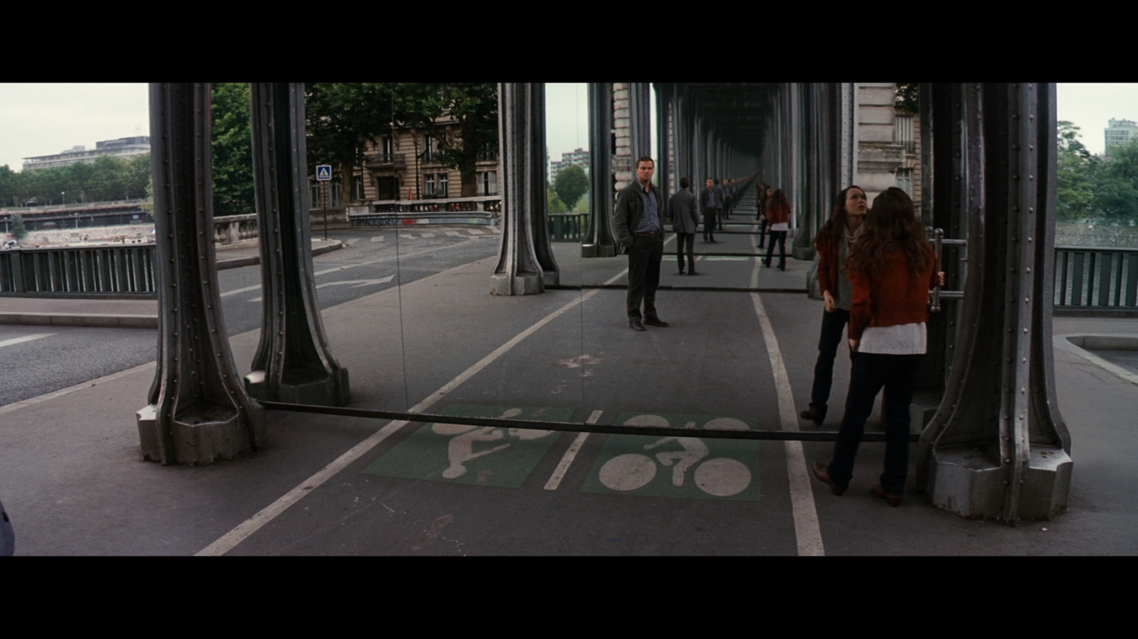
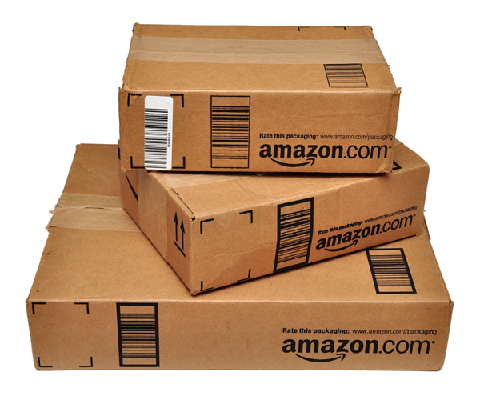
Annahmen Des Phong Modells
Lichtquellen sind Punktförmig
Nur Normalen für Geometrie relevant
Reflektion wirkt sich nur ambient aus
Ambientes Licht ist global gleich
(6)
(5)

Slide 18
Blinn-Phong Modell
Das Phong Modell hat eine hohe Berechnungszeit
Das Blinn-Phong Modell reduziert diese
Für das spekulare Licht galt bei Phong:
Bei Blinn-Phong gilt:
Dabei ist H die Winkelhalbierende von L und V
(4)

Slide 19
Textquellen
http://www.cs.northwestern.edu/~ago820/cs395/Papers/Phong_1975.pdf
https://cg.informatik.uni-freiburg.de/course_notes/graphics_04_lighting.pdf
https://en.wikipedia.org/wiki/Phong_reflection_model
https://de.wikipedia.org/wiki/Phong-Beleuchtungsmodell
https://de.wikipedia.org/wiki/Blinn-Beleuchtungsmodell
https://en.wikipedia.org/wiki/Blinn-Phong_shading_model
http://www.mathematik.uni-marburg.de/~thormae/lectures/graphics1/code/WebGLShaderLightMat/ShaderLightMat.html
https://www.wikilectures.eu/w/Lambert%27s_law
https://en.wikipedia.org/wiki/Lambert%27s_cosine_law
https://wiki.delphigl.com/index.php/Beleuchtung
http://www.mathematik.uni-marburg.de/~thormae/lectures/graphics1/code/WebGLShaderLightMat/ShaderLightMat.html

Slide 20
Bildquellen
(1)A Clockwork Orange; Warner Bros.; 1971; editiert von Nomiz2khttps://www.deviantart.com/nomiz2k/art/A-clockwork-orange-wallapper-93184795
(2)Cars 2; Walt Disney Studios Motion Pictures; 2011
(3)https://de.wikipedia.org/wiki/Datei:Was_ist_was.svg
(4)https://en.wikipedia.org/wiki/File:Blinn_Vectors.svg
(5)Inception; Warner Bros. Pictures; 2010
(6)https://www.internetworld.de/e-commerce/amazon/amazon-pakete-an-tankstelle-abholen-1117203.html
(7)https://www.vectorstock.com/royalty-free-vector/magnifying-glass-lupe-vector-11725493
Weitere Bilder: selbst erstellt

